Slide 1
Виртуальна подорож до 10 найкращих онлайн-бібліотек з електронними книжками українською мовою

Slide 2
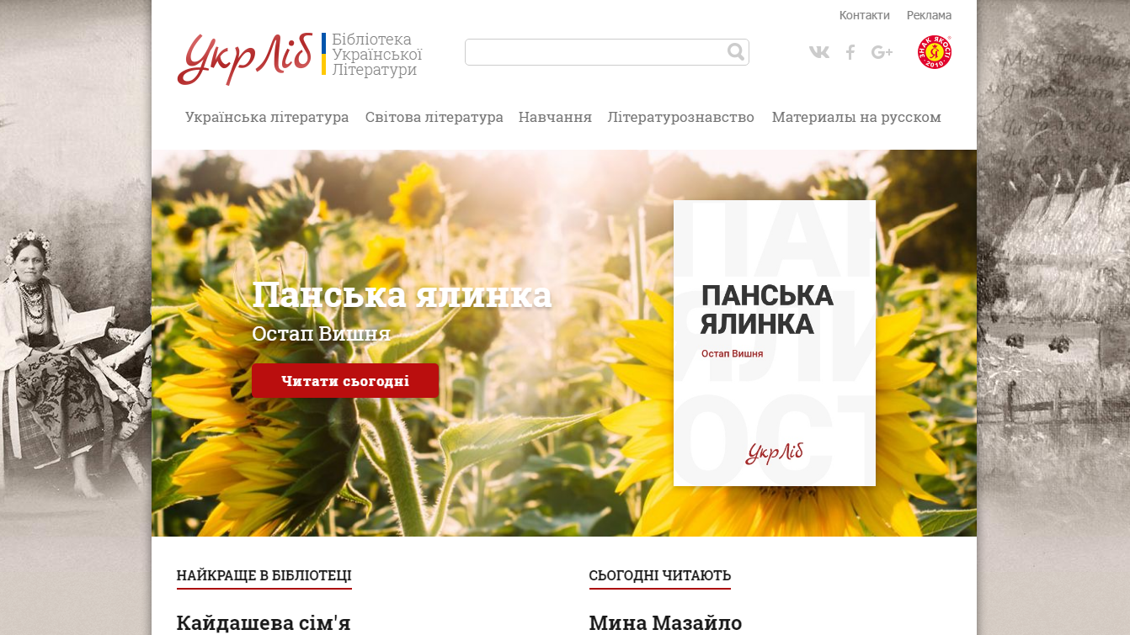
Бібліотека української літератури “УкрЛіб”
http://www.ukrlib.com.ua/

Slide 3
20 років тому засновник УкрЛіб Євген Васильєв почав працювати над втіленням у життя ідеї створення найбільшої онлайн бібліотеки української літератури, а також світової літератури українською мовою.
З народженням УкрЛіб пов'язано декілька дуже цікавих фактів, про які мало хто знає:
- Євген почав реалізовувати проект, будучи учнем 9-го класу.
- До початку роботи його спонукала участь у конкурсі до Малої академії наук України.
- Для відкриття першої версії сайту йому знадобився 1 рік.
- Домен ukrlib.com.ua з'явився 27 листопада 2001 року.
- Обличчя УкрЛіб - прабабуся Євгена, перша інтелігентна жінка та вчителька в селі Гельмязів на Черкащині, в рік заснування проекту відзначалась 100-та річниця від дня її народження.
Сьогодні на сайті УкрЛіб читачі (серед яких переважають школярі, студенти та вчителі) можуть знайти не тільки твори та біографії видатних письменників, а й приклади рефератів, критичні статті, контрольні запитання, словник термінів, крилаті вирази та багато іншого.
Варто відмітити, що команда проекту, до якої сьогодні належать засновник та керівник Evgeny Vasiliev, контент-менеджер та генератор ідей Анна Васильева, дизайнер Valentine Reshetniak та SMM-менеджер Lena Chalenko, постійно працює над вдосконаленням його контенту та дизайну, створенням нових розділів та цікавих рубрик (чого тільки вартий спецпроект з інтереактивною біографією Тараса Шевченка, перекладеною 7-ма мовами!).

Slide 4
Бібліотека української літератури “УкрЛіб”
Онлайн-бібліотека УкрЛіб була заснована на зламі тисячоліть - в далекому 2000-му році. Сьогодні вона позиціонує себе як найбільша в інтернеті електронна бібліотека української літератури. За допомогою цього проекту засновники намагаються популяризувати українську мову і культуру та плекати любов до рідної літератури новим поколінням.
У бібліотеці є кілька основних розділів, це “Українська література”, “Світова література”, “Навчання”, “Літературознавство” та “Матеріали російською”. У свою чергу літературні розділи мають підрозділи “Сучасна література”, “Народна творчість”, “Біографії” та “Критичні статті”.
Книжки можна читати безпосередньо на сайті, або завантажити в найбільш прийнятному форматі: DOCX, RTF, HTML, EPUB, MOBI, PDF.
4 червня 2010 року Експертна Рада нагороджувальної відзнаки «ЗНАК ЯКОСТІ» відзначила «ЗНАКОМ ЯКОСТІ®» Інтернет-портал «Бібліотека української літератури» ukrlib.com.ua

Slide 5
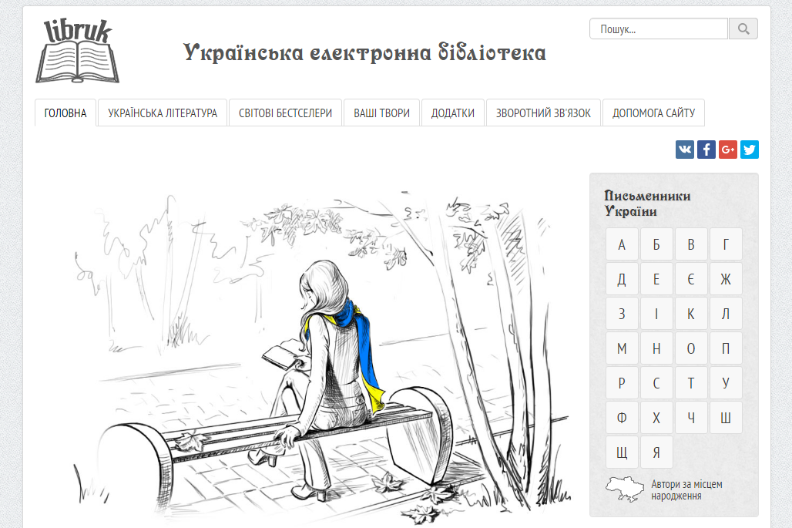
Українська електронна бібліотека “Libruk”
http://libruk.in.ua/

Slide 6
На ресурсі Libruk зібрано різні за жанром твори українських письменників-класиків та сучасних авторів. Всі книжки поділені на два великих розділи - українська література та світові бестселери. Також існує можливість завантажити на Libruk свої твори, що без сумніву сподобається молодим українським авторам.
На головній сторінці присутній повний перелік авторів, алфавітний каталог та такий незвичний інструмент пошуку, як “Автори за місцем народження”. В цьому режимі авторів книжок можна розшукувати на мапі України. Також для знайомства з життєвим та творчим шляхом письменників України на ресурсі викладені їх скорочені біографії.
Всі книжки доступні у найбільш популярних електронних форматах FB2, EPUB та MOBI. Останній формат включено у бібліотеку через те, що електронні книжки Amazon Kindle користуються широкою популярністю в Україні через гарне співвідношення ціна/якість. Деякі книжки можна скачати у форматах PDF або DJVU, які більше підходять для читання на настільному комп'ютері або планшеті.
Окрім цього, книжки можна читати за допомогою інтегрованої онлайн-читалки, яка дозволяє налаштувати під себе відображення тексту та запам'ятовує останню прочитану сторінку.
Libruk був створений з любов'ю до рідної мови, виключно з метою донесення до читача чудових творінь талановитих українців.

Slide 7
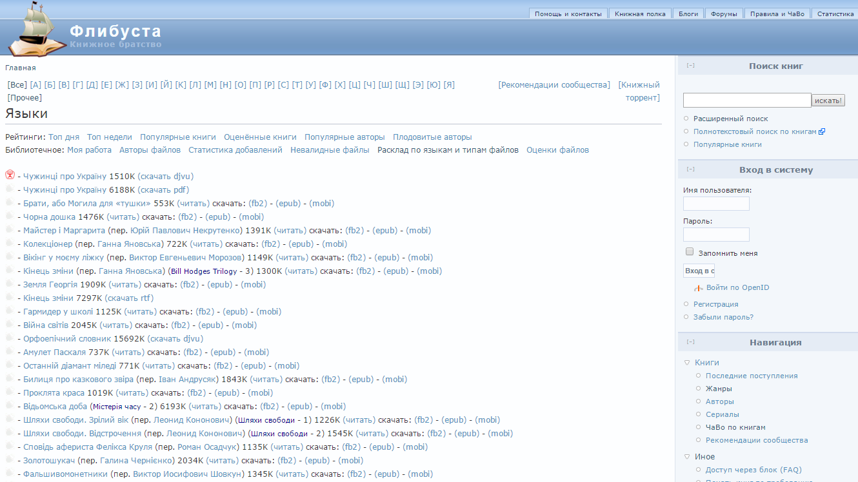
Книжкове братерство “Флібуста”
http://flibusta.is/stat/lang/uk

Slide 8
Книжкове братерство Флібуста - це одна з найбільших онлайн-бібліотек в Інтернеті. Цей ресурс спеціалізується на російськомовних книжках, але на його сторінках можна знайти книги будь-якого жанру на всіх європейсьских мовах, включаючи українську. Всього на Флібусті 350 тисяч книжок більш ніж 130 тисяч авторів, при цьому майже 5 тисяч з них українською мовою. Щоб відшукати книжки українською мовою потрібно скористатися відповідним розділом, або вказати при пошуку код “uk” в параметрі “мова”.
Головна перевага Флібусти в порівнянні з іншими онлайн-бібліотеками полягає в тому, що на її сторінках присутні найновіші книжки. До кожного тома додається фото обкладинки, оцінки та коментарі тих, хто вже прочитав книжку. Знайти щось цікаве допоможе розширений пошук та численні рейтинги, до яких включено “Книжки дня”, “Книжки тижня”, а також “Найпопулярніші книжки”, “Найпопулярніші автори” та “Книжки, що отримали найбільше оцінок”.

Slide 9
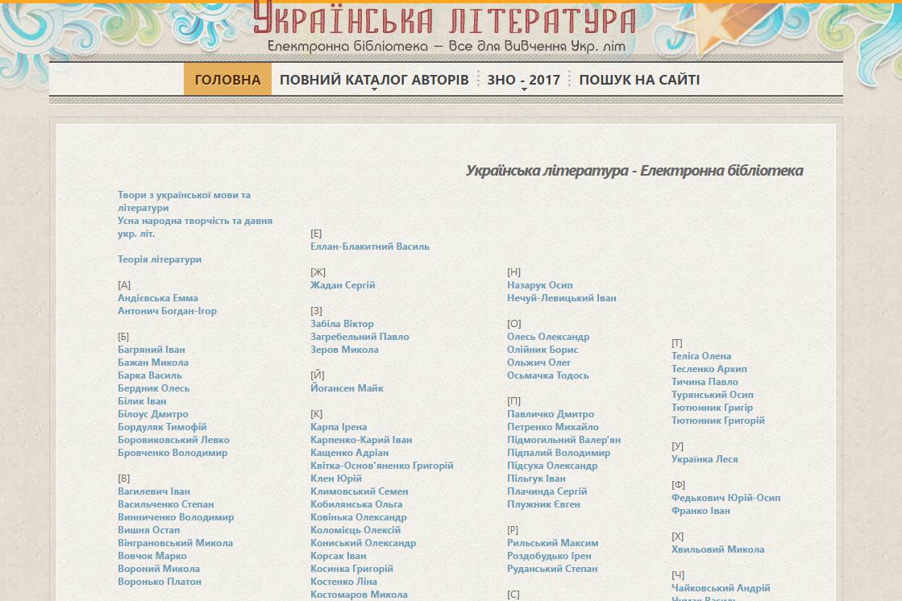
Електронна бібліотека “Українська література”
http://ukrclassic.com.ua/

Slide 10
Електронна бібліотека “Українська література” орієнтована на студентів, школярів та будь-яких поціновувачів української літератури. На цьому ресурсі є можливість отримати вільний доступ до кращих творів класичної української літератури, з якими зазвичай починають знайомство ще в школі.
Для зручної роботи з матеріалами сайту всі письменники структуровані за алфавітним покажчиком. Вибравши потрібного автора читачу відкриється сторінка зі списком усіх необхідних матеріалів, що відносяться до цього письменника. В цей список входять детальна і скорочена біографії, твори, скорочені твори та перекази, аналіз і характеристики книжок та шкільні твори. Цей перелік допоможе повторити раніше прочитану книжку, підготуватися до ЗНО, або швидше виконати домашнє завдання.
Всі книжки електронної бібліотеки “Українська література” можна читати прямо на сайті, або завантажити в один клік в форматах DOCX, FB2, PDF, DJVU для читання на мобільному телефоні, планшеті або електронній книзі.
Окремо відзначимо підрозділ “ЗНО 2020”, в якому зібрані автори та їхні твори, які включені у програму Зовнішнього незалежного оцінювання з української літератури 2020-го року. Учні зможуть знайти там аналізи книжок, характеристики, скорочені варіанти творів, теорію літератури, а також програму ЗНО 2020.

Slide 11
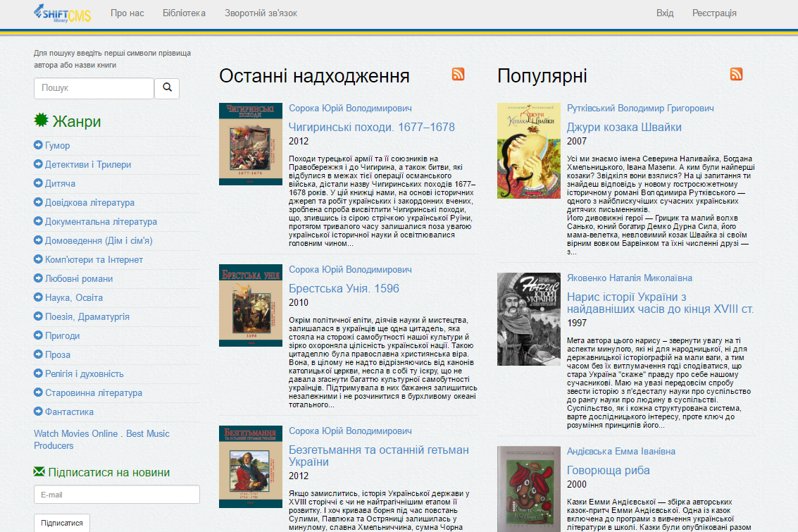
Українська та зарубіжна література українською мовою “Shift Library CMS”
http://lib.shiftcms.net/

Slide 12
Метою діяльності цією електронної бібліотеки є поширення і популяризація україномовних творів серед читачів. Особлива увага приділяється книжкам нерадянського періоду, що видавались українською діаспорою, а також виданням останніх років. Пріоритетним завданням бібліотеки є надання читачам електронних книг в повному обсязі та забезпечення школярів і студентів україномовним матеріалом, який вони вивчають за програмами навчальних закладів.
Всі книги бібліотеки згруповані за наступними жанрами: Гумор, Детективи і Трилери, Дитяча література, Довідкова література, Документальна література, Домоведення (Дім і сім'я), Комп'ютери та Інтернет, Любовні романи, Наука, Освіта, Поезія, Драматургія, Пригоди, Проза, Релігія і духовність, Старовинна література, Фантастика.
На думку творців ресурсу компактність, зручність та унівесальність електронних текстів яскраво доводять, що в електронної книги велике майбутнє і українці просто зобов'язані йти в ногу з часом. Саме тому вони намагаються забезпечити зручне користування і доступ до вмісту своєї електронної бібліотеки усіма можливими способами.

Slide 13
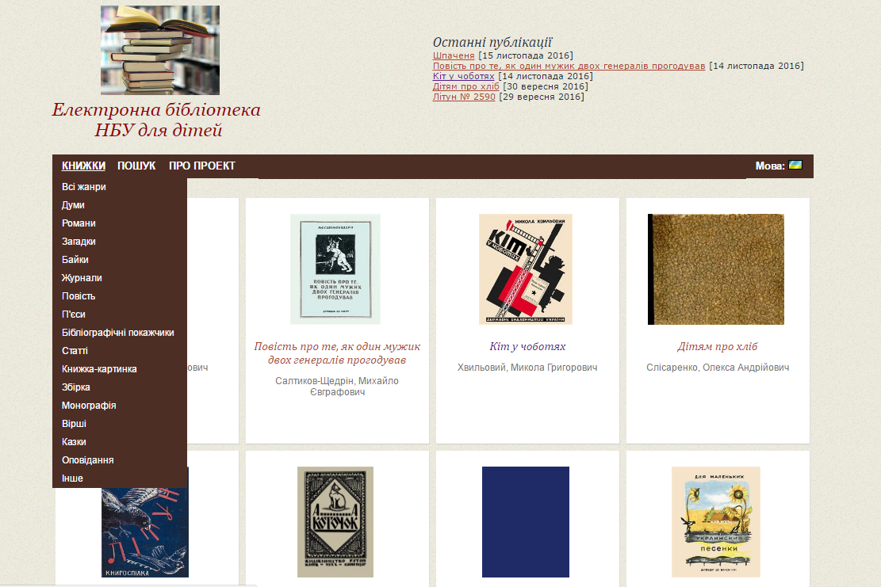
Електронна бібліотека Національної бібліотеки України для дітей
http://www.chl.kiev.ua/elibrary/
Останні публікації Про брук і молоток [15 травня 2020] Оповідання про хлопців [8 травня 2020] Байки та загадки [10 березня 2020] Вибір із творів [4 березня 2020] Вареники [4 березня 2020]

Slide 14
У фонді Національної бібліотеки України для дітей є багато книжок, які збереглися в країні у одиночних примірниках і зберігаються у зібранні рідкісних і цінних видань. Деякі з них являють собою справжні шедеври книжкової культури періоду другої половини XIX – першої половини XX століття, є й малотиражні цікаві наукові дослідження, які можуть стати у нагоді сучасним вченим.
Доступ до цих книжок мають лише окремі дослідники: книгознавці, мистецтвознавці, літературознавці, художники та видавці. Тому основною метою проекту “Електронна бібліотека НБУ для дітей” є ознайомлення широкого загалу із кращими зразками зібрання бібліотеки в межах існуючого законодавства з авторського права. В планах проекту включення у електронну бібліотеку сучасних книжок, що стане можливим після досягнення відповідних домовленостей з авторами та видавництвами.

Slide 15
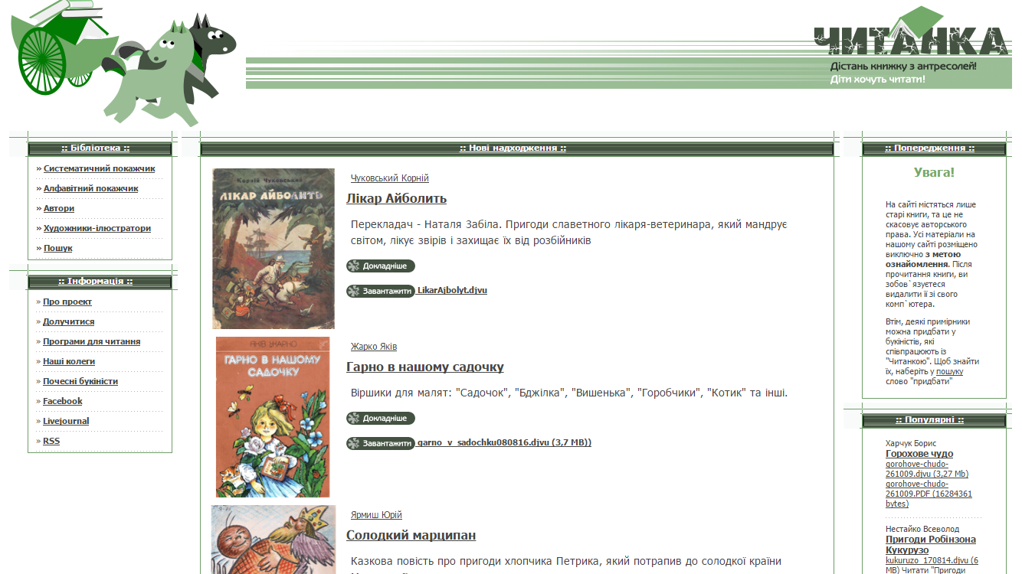
Дитяча публічна онлайн-бібліотека “Читанка”
http://chytanka.com.ua/

Slide 16
Дитяча публічна онлайн-бібліотека "Читанка" спеціалізується на україномовних ілюстрованих книжках. Автори проекту сканують старі дитячі книжки з малюнками для того, щоб поділитися ними з сучасними дітьми.
Щоб знайти потрібну книжку варто скористатися авторським, алфавітним або систематичним каталогом. В перших двух розділах книжки розташовані за автором чи найменуванням, а в другому вони згруповані по наступних розділах: “Зарубіжні”, “Українські”, “Дитячі”, “Пізнавальні”, “Повість”, “Оповідання”, “Казки”, “П`єси”, “Віршовані твори”, “Гумор”, “Журнали”, “Підручники” і т.д.
Всі книжки в "Читанці" можна завантажити в єдиному форматі DJVU, тому їх можливо читати тільки на планшетах чи рідерах, які підтримують цей стандарт електронних книжок.

Slide 17
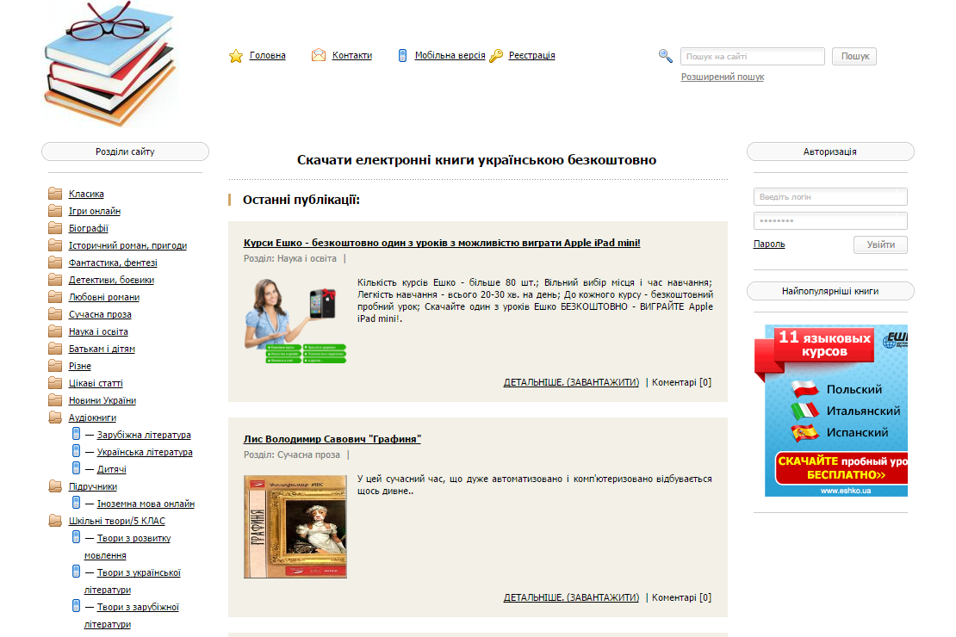
Художня література українською мовою “E-bookua.org.ua”
http://e-bookua.org.ua/

Slide 18
В онлайн-бібліотеці E-bookua.org.ua зібрана велика колекція книг здебільше художнього напрямку. Сайт має такі розділи як “Класика”, “Біографії”, “Історичні романи, пригоди”, “Фантастика, фентезі”, “Детективи, боєвики”, “Любовні романи”, “Сучасна проза”, “Наука і освіта”, “Батькам і дітям”. Якщо ви віддаєте перевагу не читанню, а прослуховуванню книжок, то для вас на сайті присутній розділ “Аудіокниги”.

Slide 19
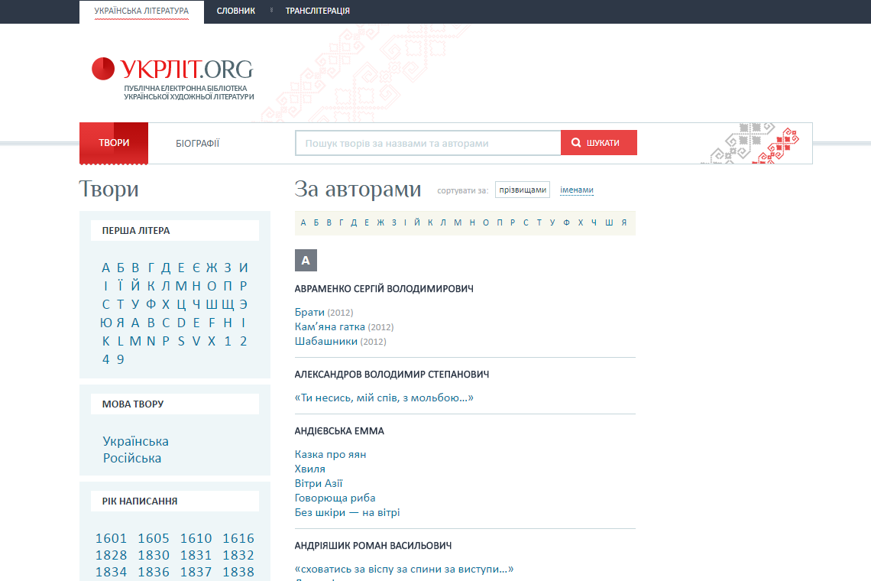
Публічна електронна бібліотека української художньої літератури “УКРЛІТ.ORG”
http://ukrlit.org/

Slide 20
Публічна електронна бібліотека української художньої літератури УКРЛІТ.ORG розпочала свою роботу ще в 2005 році зі збірки творів кількох авторів. Відтоді бібліотека доопрацьовувалась і наповнювалась новими книжками. Основними розділами бібліотеки є українська література, переважно класика, тлумачні словники, транслітерація та інші твори для школярів, студентів, вчителів та широкого загалу.

Slide 21
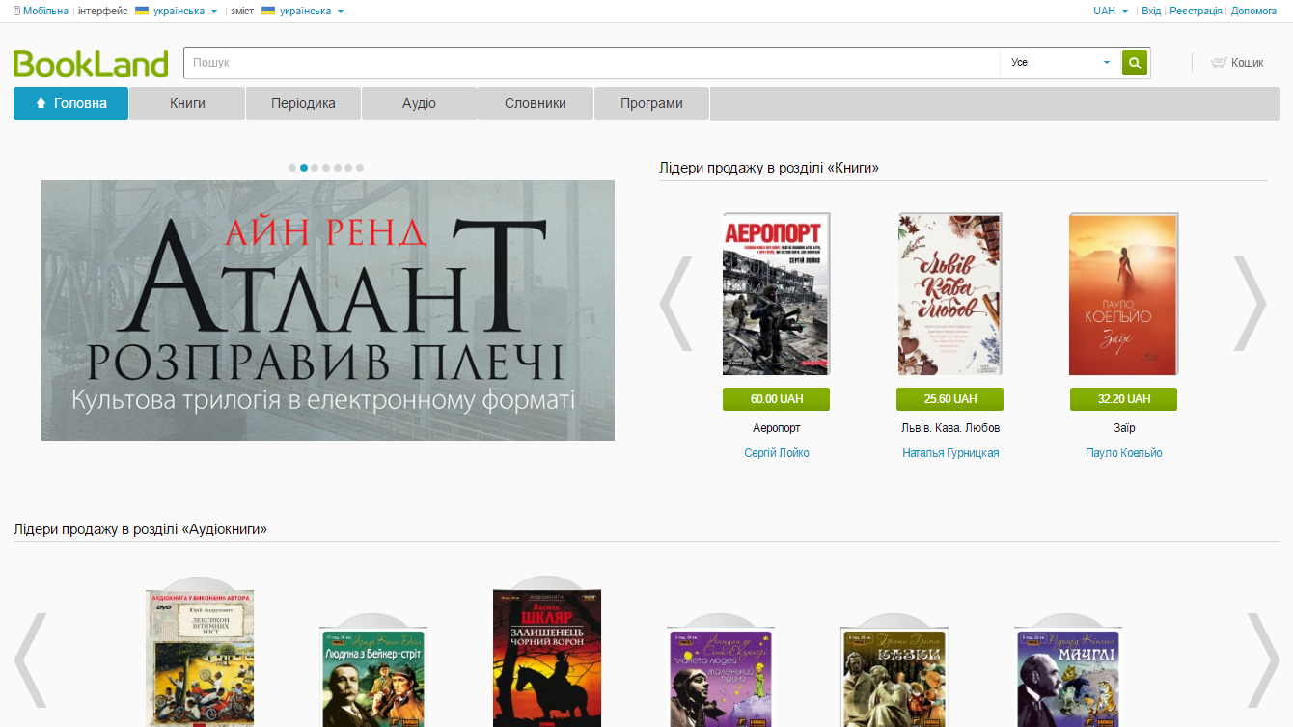
Магазин електронних книг Bookland
http://www.bookland.com/

Slide 22
Як зрозуміло з назви, магазин електронних книг Bookland в першу чергу намагається продати читачу книжки, аудіокнижки, словники та періодичні видання. Але за рахунок монетизації цей ресурс має в своєму репертуарі такі видання, які ви не знайдете на сторінках безкоштовних електронних бібліотек. Ціна на книги та журнали цілком прийнятна, до того ж в Bookland присутній і розділ з безкоштовними книжками.

Slide 23
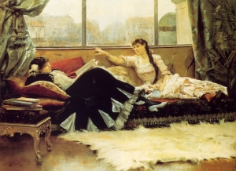
«Читати корисно! Книги освічують душу, піднімають і зміцнюють людину, пробуджують в ньому кращі прагнення, гострять її розум і пом'якшують серце.» Теккерей У.
Бібліотека – це той храм, де завжди народжується і зберігається духовність. Пам’ятаймо, що у давнину бібліотеку називали «дім життя», «притулок мудрості», «аптека для душі». (Сухомлинський В.)
«Хто не шукає - той не читає,
хто не читає - той не знає.
Хто не знає - той не живе!
І ГОЛОВНЕ в житті ПОВЗ пройде!» Фетисов С.
«Якщо не вмієш говорити - учись читати.» Помпоній Л.

